Slide 1
Moodul 4. Valideerimine ja hindamine
Autor(id): Evie Kouroumichaki Institutsioon: Stiimulid sotsiaalseteks muutusteks

Slide 2
Sisukord
Eesmärgid Sõnastik – teoreetiline taust Õppematerjalid Täiendavad materjalid ja ressursid Juhtumiuuring Viidete loetelu

Slide 3
Eesmärgid

Slide 4
Koolitusmoodul
Eesmärgid
Käesoleva mooduli eesmärgid on:
Täiendada õpetajate teadmisi valideerimis- ja hindamismetoodika kohta. - Suurendada õpetajate enesekindlust kasutada eksamite või viktoriinide asemel uuenduslikke hindamismeetodeid. - Valmistada ette konkreetsete näidetega õpetajaid, kes hakkavad oma tundides rakendama EduNUTi õppekava.

Slide 5
Koolitusmoodul
Õppemeetodid: omas tempos lugemine, juhtumiuuring
Kestus: 1,5 tundi

Slide 6
Sõnastik

Slide 7
Hindamise põhielemendid ja hindamine
Õppimise hindamine: Õppimise hindamine on oluline osa haridustulemuste mõõtmisel, riiklike haridussüsteemide hindamisel ja õppimise edenemise jälgimisel.
Kujundav hindamine: programmi arendamise ajal toimuv hindamisprotsess, mille eesmärk on anda teavet, mis aitab õpetajal oma õpetamisstrateegiat parandada.
Kokkuvõtlik hindamine: hindamise tüüp, mis toimub programmi rakendamise lõpus, kus õpetaja hindab tulemust.

Slide 8
Hindamise põhielemendid ja hindamine eduNUTis
Enesehindamine: Õpilaste enesehindamine hõlmab õpilaste õppimise protsesside ja toodete kirjeldamist ja hindamist. Õpilased hindavad enda tehtud tööd ja mõtisklevad protsesside, tegevuste ja tegevuste üle.
Rubriigid: Rubriik on teatud tüüpi punktiarvestuse juhend, mida kasutatakse õppimise konkreetsete komponentide ja ootuste hindamiseks, kas see oleks üks ülesanne või moodul.
Pädevuse hindamine: pädevuspõhine hindamine, mida sageli nimetatakse tasuvusanalüüsiks, on lähenemisviis, mida kasutatakse konkreetse rolli või õppe-eesmärgiga seotud üksikisikute oskuste, teadmiste ja võimete mõõtmiseks. Seda tüüpi hindamine keskendub pigem üksikisiku tegelikule jõudlusele kui pelgalt teoreetilistele teadmistele.

Slide 9
Õppematerjalid

Slide 10
Valideerimine ja hariduse hindamine
Õppeprotsessi ja tulemuste hindamine

Slide 11
Valideerimine
MIKS Õpetaja poolt kasutatav(ad) valideerimismeetod(id) annavad infot eelkõige iseendale ja õpilastele ning teiseks administraatoritele, kolleegidele ja lapsevanematele, kuidas õppimist mõistetakse ja mõõdetakse. KUIDAS Õpetajatel on mitmeid võimalusi valida, kas mõista õpilaste õppimise edenemist. 2 kõige asjakohasemat meetodit on kujundav ja kokkuvõtlik hindamine.

Slide 12
Hindamise olulisus
Hindamise kõige väärtuslikum eesmärk hariduses on õpetamise edendamine.
Õpetamise edenemine nõuab nii õpilaste kui ka õpetajate hindamist.
Õpilase hindamise eesmärk on tuvastada nende praegune õppetase, nende arengut mõjutavad tegurid ning lõpuks potentsiaal ja oskused, et olla konkreetselt arenenud.

Slide 13
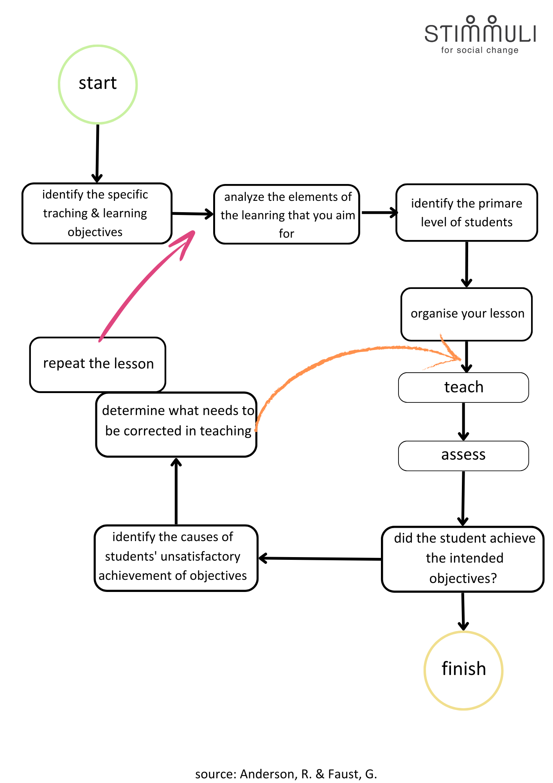
Hindamise protsess
Hindamisprotsessi skemaatiline esitus.

Slide 14
Hariduse hindamise kategoriseerimine
Hariduse hindamise liike on palju, kõige levinumad õppeprotsessi põhjal on:
Eelhindamine
Kujundav hindamine Diagnostiline hindamine Kokkuvõtlik hindamine
Hariduse hindamise liike on palju, kõige levinumad hindava rühma põhjal on:
Õpetajate hinnang Õpilaste hinnang
Hariduse hindamise liike on palju, kõige levinumad õpitulemuste põhjal on:
Omandatud teadmiste tasemed Omandatud pädevused

Slide 15
1/Protsessil põhinev kategoriseerimine
Kujundav hindamine
Kokkuvõtlik hindamine
On hindamine õppimiseks. Aitab õpetajal ja õpilasel mõista, mida nad juba teavad ja kuidas nad õpivad. Hindab õpilaste edusamme klassiruumis. Võib olla järgmine formaat: viktoriinid, mängud, projektid, esitlused, arutelud.
On õppimise hindamine. Aitab õpetajal ja õpilasel õpitut mõista. Hindab programmi lõpus õpilase õpitulemusi. Võib olla järgmine formaat: lõpueksamid, aruanded, paberid, klassilõpuprojektid, avatud arutelud.

Slide 16
2/Kategoriseerimine hindava rühma alusel
Õpetajate hinnang
Õpilaste hinnang
Kui õppeprotsessi hindav rühm on õpetajad. Seda tüüpi hindamine on peamiselt seotud traditsioonilisemate õppimisstiilidega.
Kui õppeprotsessi hindav rühm on õpilased ise. Seda tüüpi hindamine on peamiselt seotud üliõpilaspõhise õppe ja transformatiivse õppemetoodikaga. Soovituslik Enesehindamine // Kaashindamine // Grupihindamine

Slide 17
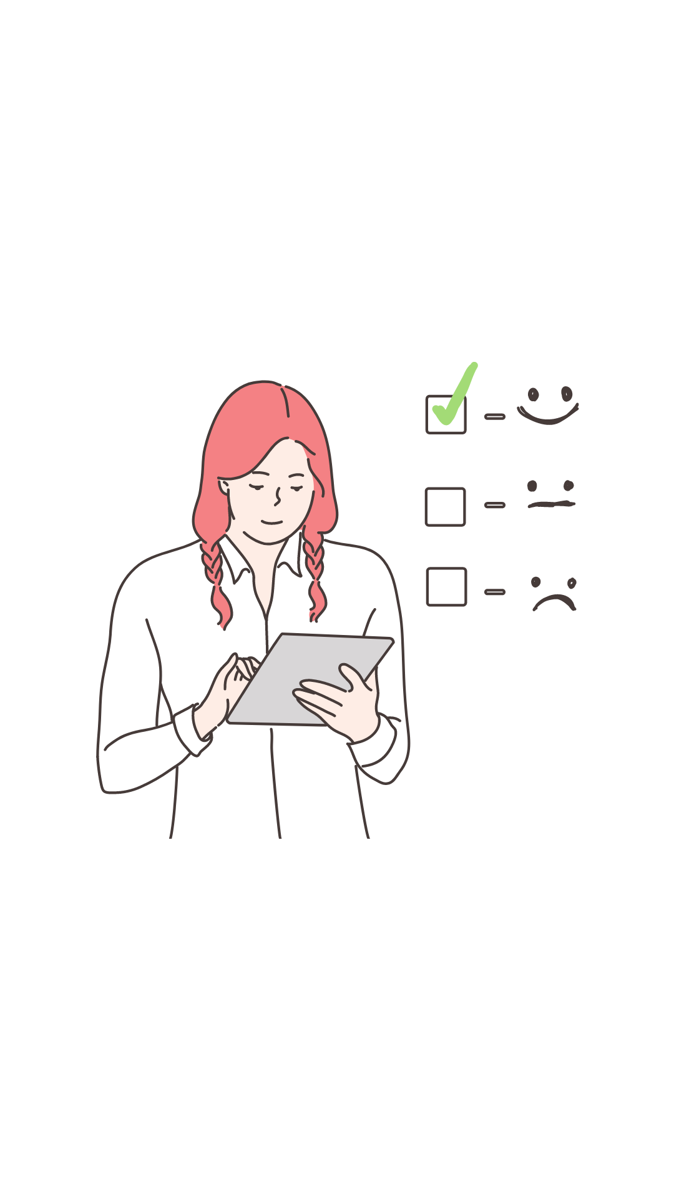
Õpilase enesehindamine
Enesehindamine viitab peamiselt hindamismeetodile ja pedagoogilisele protsessile, kus õppija 1)osaleb aktiivselt õppeprotsessis, 2)püüab mõtestada ja 3)hindab oma õppeprotsessi tulemusi.

Slide 18
Vastastikune hindamine ja kaashindamine
Vastastikune hindamine viitab hindamismeetodile, milles rühm üksikisikuid (vähemalt 2) üksteist hindab. Vastastikune hindamine aitab õpilastel olla vastutustundlik ja saada ülevaade kriteeriumidest, mis määravad õppimise edenemise.
Kaashindamine ehk ühishindamine on hindamismeetod, milles osalevad nii õppijad kui ka koolitajad. Õpilane ei pea ennast hindama, vaid peamiselt protsessis osalema, tehes õpetajaga terve mõistuse.

Slide 19
3/kategoriseerimine hindamistulemuse põhjal
Teadmiste hindamine
Pädevuse hindamine
Hindab teadmisi, mida mõõdetakse standardse teadmistebaasi alusel.
Hindab, kui pädev on inimene nende teadmiste ja oskuste rakendamisel.

Slide 20
Pädevuse hindamine
Pädevused on "kontekstispetsiifilised kognitiivsed dispositsioonid", mis erinevad sellistest konstruktsioonidest nagu "intelligentsus" või "vaimne kasv".
Pädevused viitavad inimese võimele edendada konkreetseid väljakutseid konkreetsetes olukordades konkreetsetes valdkondades, kus intelligentsus on seotud oskuste või / ja vaimsete võimete kogumiga ning hoiakutega, mida saab kasutada väljakutsete lahendamiseks ja juhtimiseks.
OECD sõnul on pädevuste määratlus kooskõlas viisiga, kuidas mõistet "pädevus" kasutatakse rahvusvahelistes suuremahulistes hindamisuuringutes, nagu PISA või PIRLS.

Slide 21
Pädevuse hindamine
Oskused on "kontekstispetsiifilised kognitiivsed dispositsioonid", mis erinevad sellistest konstruktsioonidest nagu "intelligentsus" või "intellektuaalne areng".
Oskused viitavad indiviidi võimele edendada konkreetseid väljakutseid konkreetsetes olukordades konkreetsetes valdkondades, kus intelligentsus viitab oskuste ja/või vaimsete võimete ja hoiakute kogumile, mida saab kasutada väljakutsete lahendamiseks ja lahendamiseks.
OECD sõnul on pädevuste määratlus kooskõlas sellega, kuidas mõistet "pädevus" kasutatakse suuremahulistes rahvusvahelistes hindamisuuringutes, nagu PISA või PIRLS.

Slide 22
Hindamise vahendid
Pädevuse hindamise meetodis kasutatavad vahendid ja meetodid

Slide 23
Hindamise vahendid
Traditsioonilised hindamisvahendid
Alternatiivsed hindamisvahendid

Slide 24
Hindamisvahendid – traditsioonilised vahendid
Tähtajatu test Tõene-väär test Valikvastustega test Sobitamise test Suuline eksam

Slide 25
Hindamisvahendid – alternatiivsed vahendid
Tulemuslikkuse määramine Projektitöö (projektipõhine õpe) Struktureeritud võrk - Rubriik Portfelli Vastastikuse hindamise ja kaashindamise vorm Enesehindamise vorm Mõistekaardid Intervjuu Hoiakute skaala

Slide 26
Struktureeritud võrgud - rubriigid
Rubriigid võivad teenida nii hariduslikke kui ka hindavaid eesmärke. Kui need on integreeritud kujundavasse, õpilasekesksesse hindamisstrateegiasse, võivad rubriigid aidata õpilastel arendada mõistmist ja oskusi/pädevusi, võimaldades neil samal ajal täpselt hinnata oma töö kvaliteeti.

Slide 27
Pädevuse hindamise rubriigid
Pädevused on üldised avaldused, mis kirjeldavad kas õpilase soovitud teadmiste, oskuste ja hoiakute kogumit või ühte konkreetset oskust, kui õpilased oma õppeprotsessi lõpetavad.
*Siin esitatud ideed on rakendatavad kõigile, kes soovivad või kasutavad klassiruumis rubriike, olenemata distsipliinist või hindetasemest.

Slide 28
Rubriigid - tõhusate rubriikide kujundamine
Nende omaduste ja omaduste äratundmine, mida soovite õpilaste väljundites tähele panna.
Seadke õppeeesmärgid kirjeldavalt.
Otsustage ruudustiku ulatus, seal on keerukamad võrgud, millel on 5 skaala mõõdikut, aga ka minimaalsed kujundused, millel on 4 või isegi 3 hindamisskaalat.

Slide 29
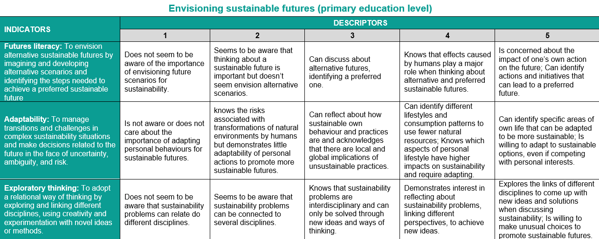
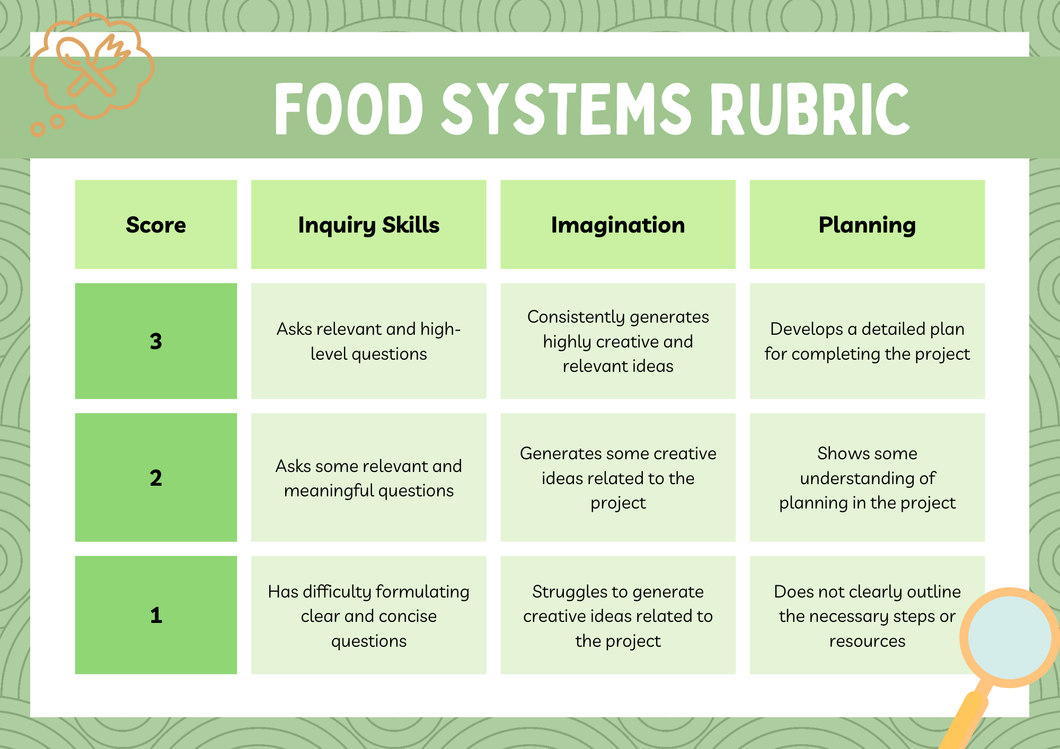
Rubriigid - tõhusate rubriikide kujundamine

Slide 30
Rubriigid - tõhusate rubriikide kujundamine
Tavaliselt uuritakse kehtivuse toetamiseks 3 kategooriat ja neid tuleks arvesse võtta punktitabelite väljatöötamisel:
Õigluse
Konstrukt-siooniga seotud tõendid
Kriteeri-umidega seotud tõendid
*Neid kategooriaid kasutatakse hindamisvahendite valideerimiseks üldiselt, mitte ainult rubriikide jaoks. ** Neid kategooriaid uuendatakse õigeaegselt.

Slide 31
Rubriigid - tõhusate rubriikide kujundamine
Veenduge, et rubriik ei oleks kallutatud konkreetsete sotsiaalmajanduslike, kultuuriliste, etniliste ja sooliste alarühmade suhtes.
Õigluse
Konstrukt-siooniga seotud tõendid
Veenduge, et skoor kinnitab konkreetse konstruktsiooni. Näiteks kui kontrollite kirjalikku paberit "probleemide lahendamiseks", soovite märkida mis tahes skoori õigekirjavigade tõttu.
Kriteeriu-midega seotud tõendid
Veenduge, et hindate konstruktsiooni, mis ennustab kas praegust (samaaegne kehtivus) või tulevast (ennustav kehtivus) reaalset jõudlust või muid huvipakkuvaid väliseid tulemusi.

Slide 32
Rubriigid – tulemuste järjestamine
Õpilaste õpikasvu arvutamiseks ja järjestamiseks vaatleme kõiki tulemuste kriteeriume ja anname kommentaari/hinnangu ebapiisavaks, piisavaks, heaks või suurepäraseks. Lõpliku hinde arvutamiseks skaalal 10 liitke kõik hinded kokku ja kahekordistage esitluse hinne, seejärel jagage tulemus 10-ga. ümardada üles või alla kuni täis või pooleni.
Kui õpetate klassides, kus saate kasutada erinevaid hindamissüsteeme, mis kasutavad näiteks selliseid mõisteid nagu "ebapiisav", "piisav", "hea" ja "suurepärane", võite kasutada järgmisi standardeid:
Vahemikus 5 kuni 6: ebapiisav Vahemikus 6 kuni 7: piisav Vahemikus 7 kuni 9: hea Vahemikus 9 kuni 10: suurepärane.

Slide 33
Pädevuse hindamine projektis EduNUT
Projekti eduNUT eesmärk on julgustada õpilasi muutuma enesekindlaks ning omandada oskusi, hoiakuid ja teadmisi jätkusuutlike toidusüsteemide ja toitumise kohta, et järk-järgult muuta oma isiklikke tarbimisharjumusi ja inspireerida teisi sama tegema.
Pädevuspõhine haridus aitab õpilastel arendada selliseid rohelisi oskusi, mis põhinevad teadmistel ja hoiakutel, mis võivad aidata edendada vastutustundlikku tegevust ja stimuleerida valmisolekut võtta või nõuda meetmeid kohalikul, riiklikul ja ülemaailmsel tasandil.
Selle õnnestumiseks koostatakse eduNUTi õppekava Euroopa rohelise pädevuse hindamise raamistiku "GreenComp" alusel. Euroopa Komisjon on selle välja töötanud jätkusuutlikkusega seotud pädevuste kohta ELi tasandil, et pakkuda õppijatele ühist alust ja juhendada haridustöötajaid, pakkudes kokkulepitud määratlust selle kohta, mida jätkusuutlikkus kui pädevus tähendab.
GreenComp saab toetada haridus- ja koolitussüsteeme süsteemsete ja kriitiliste mõtlejate kujundamisel, kes hoolivad meie planeedi olevikust ja tulevikust. Kõik raamistiku 12 pädevust on rakendatavad kõigile õppijatele. Nende 12 hulgas oleme jõudnud järeldusele, et töötame järgmise kolmega: 1. Jätkusuutlikkuse keerukuse omaksvõtmine, 2. Jätkusuutliku tuleviku kujutamine ja 3. Tegutsemine jätkusuutlikkuse nimel.

Slide 34
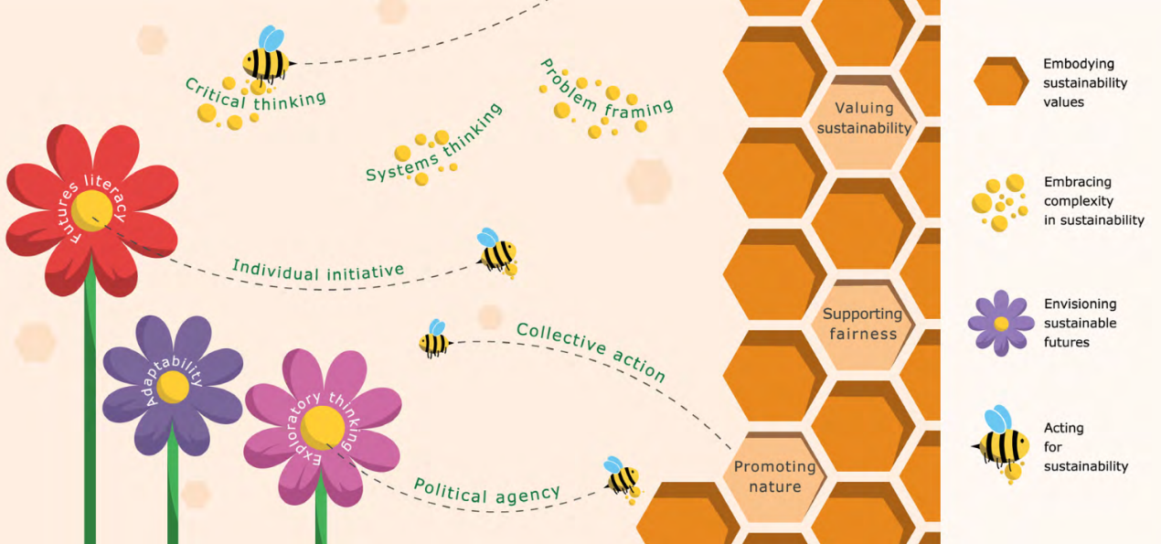
Pädevuse hindamine projektis EduNUT
Pilt 2: jätkusuutlikkuse pädevuse visuaalne esitlus/allikas: Teadusuuringute Ühiskeskus, 2022

Slide 35
Lisamaterjalid ja teabeallikad

Slide 36
ELi pädevusraamistikud
GreenComp: Euroopa jätkusuutlikkuse pädevuse raamistik
LifeComp: isikliku, sotsiaalse ja õpipädevuste õppimise Euroopa raamistik
DigComp 2.2: Kodanike digipädevuse raamistik – uued näited teadmistest, oskustest ja hoiakutest

Slide 37
Hindamisvõrgu tööriistad ja ressursid
Google'i vormid: lihtne, kuid tõhus tööriist kriteeriumide ruudustike loomiseks, mida saate veebis oma õpilastega jagada. Excel / Google'i arvutustabelid: Arvutustabelihuvilistele annavad need tööriistad teile võrkude kujundamisel suure paindlikkuse. ChallengeMe: Platvorm pakub teile intuitiivset liidest võrdõiguslike tegevuste loomiseks, haldamiseks ja hindamiseks. iRubric: platvorm, mis aitab teie organisatsioonil arendada tulemuspõhiste hindamiste kultuuri ja hallata andmeid.

Slide 38
Juhtumiuuring

Slide 39
Juhtumiuuring – koostage hindamisrubriik
Olete 13-aastaste õpilaste õpetaja ja teil on ülevaade projekti elluviimisest pealkirjaga "talust lauale", mis kestab kokku 4 nädalat. Haridusprogramm on üles ehitatud viisil, mis edendab õpilasepõhist õpet säästva põllumajanduse ja toitumise kohta. See lubab arendada õpilastele 4 oskust (teadmised ökoloogilisest põllumajandusest, koostööst, kodanikuaktiivsusest ja tuleviku kirjaoskusest). Nüüd andke endast parim ja proovige kujundada rubriik, mis suudab hinnata vähemalt 1 neist pädevustest.

Slide 40
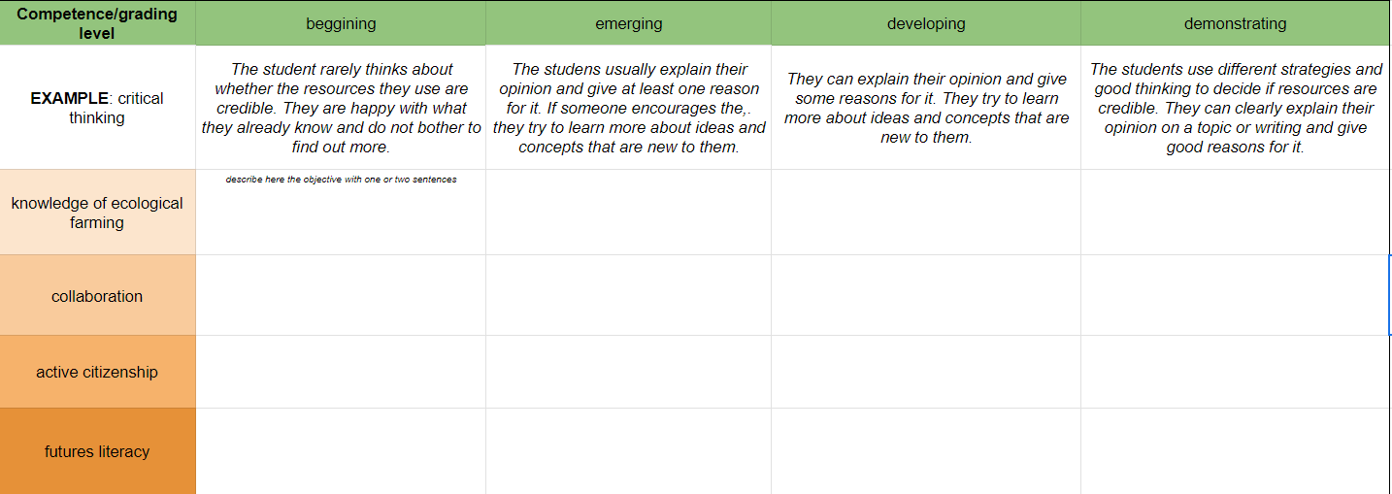
Juhtumiuuring – koostage hindamisrubriik
√ Laadige alla exceli leht ja täitke kohapeal. ↓Klõpsake: EduNUT_WP3_module 4_rubric mall

Slide 41
Viidete loetelu

Slide 42
Bianchi, G., Pisiotis, U. and Cabrera Giraldez, M. (2022). GreenComp The European sustainability competence framework, Punie, Y. and Bacigalupo, M. editor(s), EUR 30955 EN, Publications Office of the European Union, Luxembourg, 2022, ISBN 978-92-76-46485-3, doi:10.2760/13286, JRC128040.
Cox, J., B. Foster and D. Bamat (2019). A review of instruments for measuring social and emotional learning skills among secondary school students, U.S. Department of Education, Institute of Education Sciences, National Center for Education Evaluation and Regional Assistance, Regional Educational Laboratory Northeast & islands.
Çalışkan, H., & Kaşıkçı, Y. (2010). The application of traditional and alternative assessment and evaluation tools by teachers in social studies. Procedia-Social and Behavioral Sciences, 2(2), 4152-4156.
Bianchi, G., Pisiotis, U., Cabre- ra Giraldez, M. (2022). GreenComp – The European sustainability competence framework. Bacigalupo, M., Punie, Y. (editors), EUR 30955 EN, Publications Office of the European Union, Luxembourg; ISBN 978-92-76-46485-3, doi:10.2760/13286, JRC128040.
Linzarini, A. and D. Catarino da Silva (2024). Innovative tools for the direct assessment of social and emotional skills, OECD Education Working Papers, No. 316, OECD Publishing, Paris, https://doi.org/10.1787/eed9bb04-en
Van den Bergh, V., et. al. (2006). NEW ASSESSMENT MODES WITHIN PROJECT-BASED EDUCATION – THE STAKEHOLDERS. Studies in Educational Evaluation 32 (2006) 345–368

Slide 43
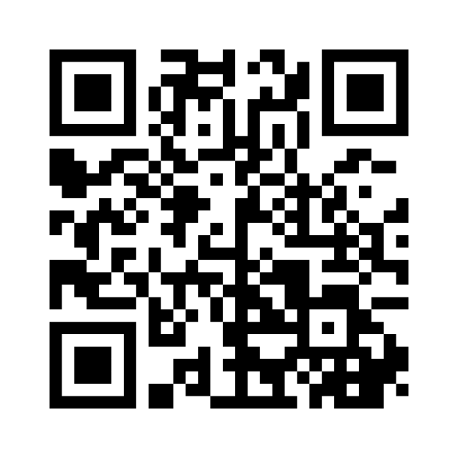
Hinnake oma õpikogemust
skannige QR-kood
2. või klõpsake linki:
https://www.menti.com/als9akj6cwfd

Slide 44
Täname!

